Slide 1

ePCT를 이용한 중간서류 제출
이선화 주임심사관
PCT 운영1팀(PCT Operations Team 1)
PCT 운영국(PCT Operations Division)
세계지식재산기구(World Intellectual Property Office , WIPO)
2019년 7월 19일

Slide 2
(강력인증으로 로그인 할 경우와 접근 권한 있을 경우 – ePCT 액션 이용
(액션 이용) 국제출원 취하 신청 제출 절차
(액션 이용) 조기공개 신청 제출시 중요 정보와 제출 절차
(액션 이용) 선언서 IV (발명자 선언) 제출 절차
(액션 이용) 규칙 제92조의2에 따른 청구서 제출시 중요 정보와 제출 절차 (추가, 삭제, 변경)
초안저장과 이용

Slide 3
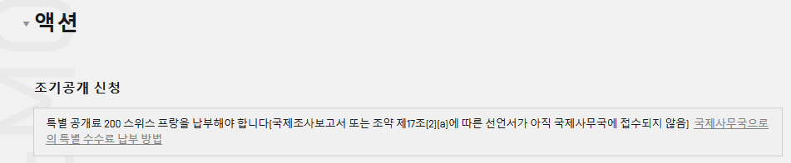
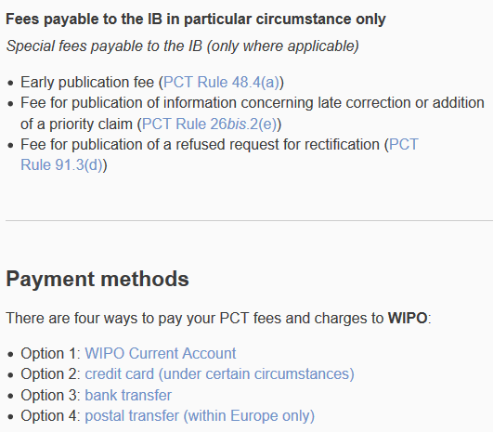
조기 공개 신청 절차시 중요 정보
WIPO Bank transfer details
Account name: WIPO / OMPI
Credit Suisse, CH-1211 Geneva 70
CHF account number (IBAN): CH51 0483 5048 7080 8100 0

Slide 4
선언서 종류와 해당 중요 정보
1. 발명자 신원에 관한 선언: RO/101청구서에 발명자 기록이 있는 경우 불필요
2. 국제출원일에 특허출원 및 특허를 받을 수 있는 출원인의 자격에 관한 선언
3. 선출원의 우선권을 주장할 수 있는 출원인의 자격에 관한 선언서
4. 발명자 선언[미국에 대한 지정의 경우에 한정함] – 인도
5. 신규성을 해치지 않은 개시 또는 신규성 상실의 예외에 관한 선언 – 각 지정국마다 개별적 조건이 명시되어 있으므로 PCT 출원가이드 참조

Slide 5
액션을 이용한 규칙 제92조의2에 따른 청구서 제출시 중요 정보(1)
‘당사자’ 의 내역
- 출원인 - 출원인 겸 발명자 - 오직 발명자 - 대표자 - 대리인 - 통신용 주소
새 당사자 추가, 기존의 당사자에 대한 정보 변경과 삭제 가능

Slide 6
액션을 이용한 규칙 제92조의2에 따른 청구서 제출시 중요 정보(2)
정보변경 요청의 내용에 따라 국제출원에의 온라인 접근이 일시적으로 중단되는 경우: 출원인이나 대리인: 이름, 당사자, 주소변경 오직 발명자: 이름, 당사자 변경
출원인, 발명자, 대리인 삭제
접근권한 일시적 정지 : ePCT 메세지와 문서업로드만 가능

Slide 7
액션을 이용한 규칙 제92조의2에 따른 청구서 제출시 중요 정보(3)
정보변경 요청의 내용에 따라 국제출원에의 온라인 접근이 일시적으로 중단되지 않은 경우 -모든 당사자 추가 -국적, 거주지, 국가, 전화번호,이메일 변경, 통지서 수락 방법 변경, 지정국 변경, 서류참조 기호
-오직 발명자 주소 변경
제출 후에도 온라인 접근권한이 중단되지 않기 때문에 문서 참조나 다른 모든 액션이 가능함

Slide 8
연락처 Team 1: +41 22 338 7401 Team 1 email: pct.team1@wipo.int ePCT: pct.eservices@wipo.int

